Slide 1
Комплексное управление спутниковым спектром
Или современные технические средства управления спутниковым спектром
Джером Дюбуа
Семинар МСЭ «Управление радиочастотным спектром»
Киев, Украина, 10-12 Июля 2013
Notes:
Good Afternoon. I realize I have the honor of being the last presenter of the day, where basically I am the only thing standing between all of you and an open bar reception. So, in recognition this, I will try to keep my presentation short and to the point.

Slide 2
Presentation Agenda
Введение в управление спутниковым спектром.
Современное оборудование
управления спектром.
Появляющиеся новые возможности.
Выводы.

Slide 3
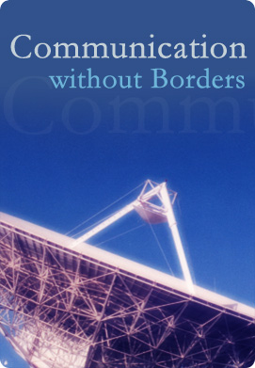
Введение в управление
спутниковым спектром

Slide 4
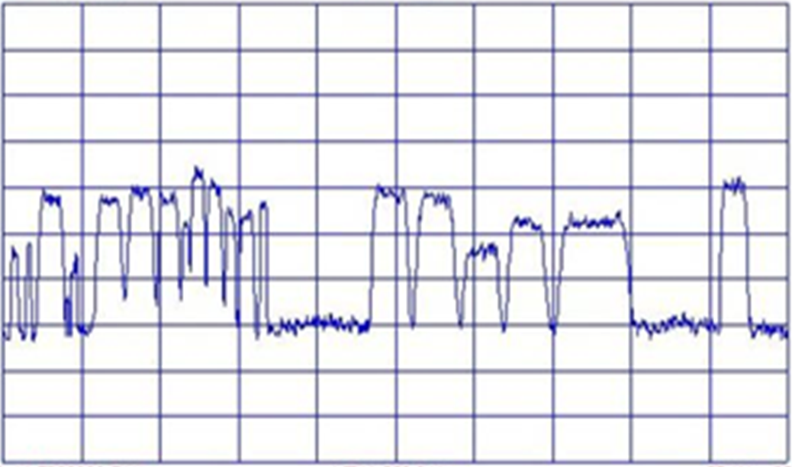
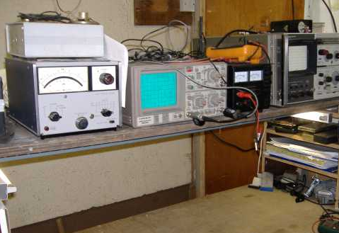
...ещё вчера всё было сложно
Антенны направлялись на спутники вручную по запросу.
Используя спектроанализаторы, операторы получали спектральную картину …

Slide 5
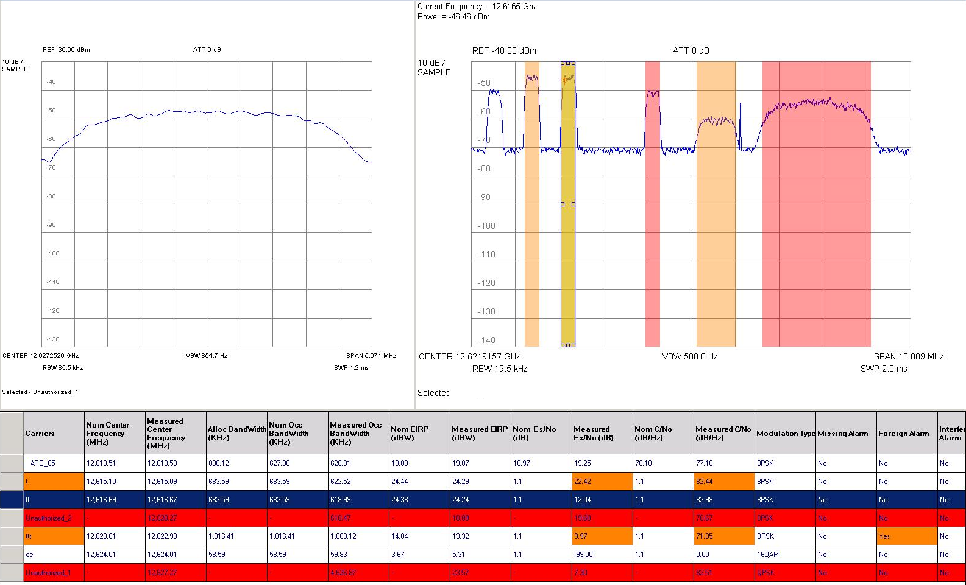
...Сегодня есть простое и мощное решение
Конфигурации хранятся в базах данных.
Управление спектром автоматизируется и упрощается.
Несущие в базе данных
Несущая за пределами
Нелигитимная несущая

Slide 6
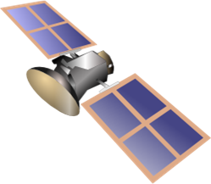
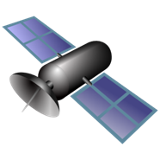
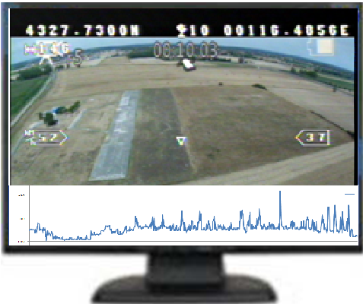
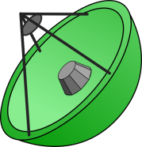
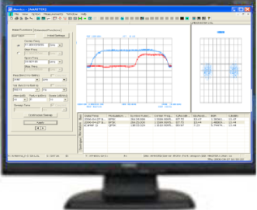
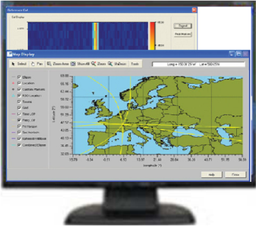
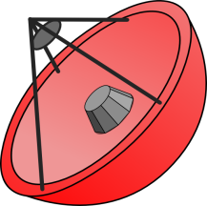
Эффективная функциональная схема
Легальный
передатчик
Шаг 3
Геолокация на месте
Шаг 1
Определение и классификация сигнала
Шаг 2
Легальный или нелегальный передатчик
Геолокация
Сигнал

Slide 7
Современное оборудование управления спектром

Slide 8
Автоматизированный мониторинг спутникового спектра
Распределённая система: мониторинг тысяч несущих из разных планов мониторинга в централизованную базу данных.
Автоматическое оповещение при аномальных состояних сигналов.
Автоматическое сохранение дорожек или результатов измерений.
Возможность «поиска вслепую»: автоматическое наполнение базы данных.
Стандартные формы отчётов
Флуктуации EIRP из-за наклона орбиты.
Нестабильность центральной частоты несущей: сканирующие сигналы.

Slide 9
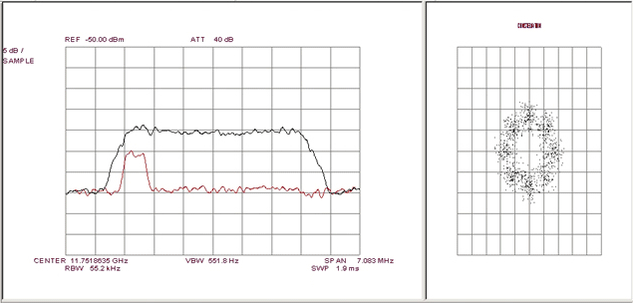
Классификация сигналов
Цифровая анализ спектра позволяет определять множественные несущие.
Анализ несущей под несущей (с анализом модуляции, включая FEC).
Carrier ID (новые возможности).
I/Q сигнальное созвездие с векторной сигнальной обработкой для обоих сигналов.

Slide 10
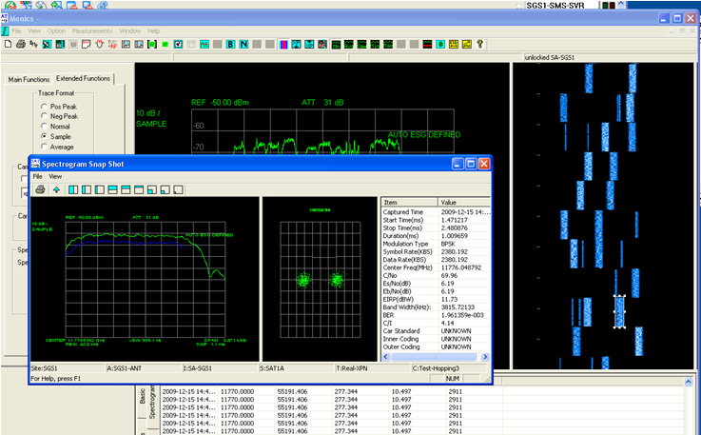
Анализ TDMA всплесков
Спектрограмма TDMA позволяет получить дополнительные сведения о TDMA сети.
Отдельные всплески можно идентифицировать и получать о них информацию.
Спектральный анализ за определённый период времени

Slide 11
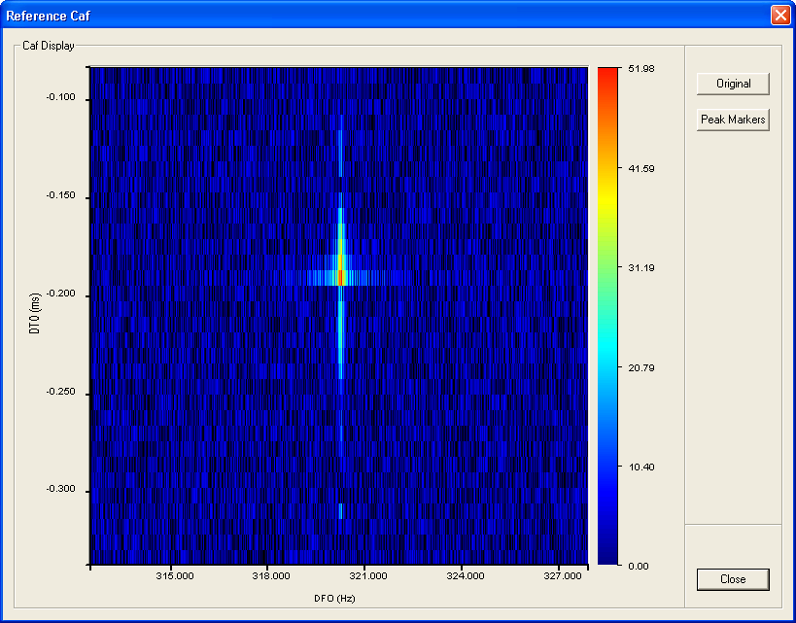
Геолокация спутникового сигнала «вниз»
Устоявшаяся технология геолокации по двум спутникам (TDOA FDAO).
Возможны сценарии со сканирующими частотами или сигналами TDMA
Рзаличные скорости спутников дают различные сдвиги частот
(DFO)
Временная разница
Различные пути распространения дают различное время задержки (DTO)
Частотная разница
Окно кросс-корелляции
В действительности вычисляется эллипс погрешностей непосредственно из вычислений

Slide 12
Появляющиеся новые
возможности

Slide 13
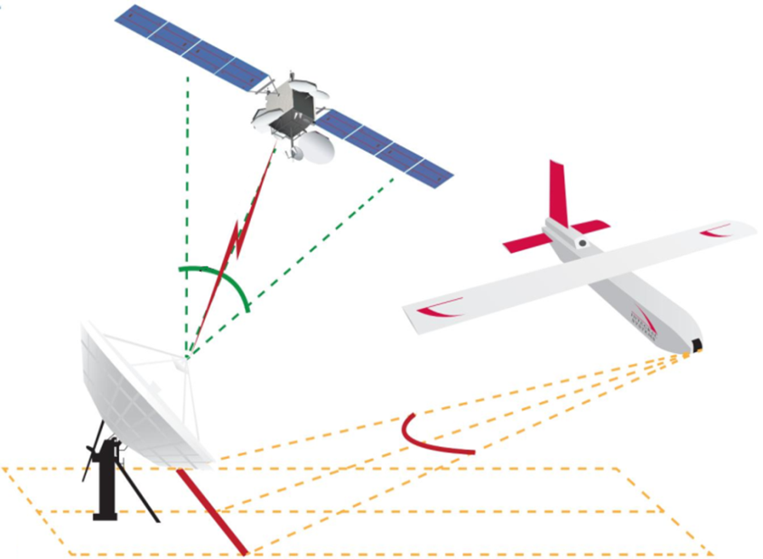
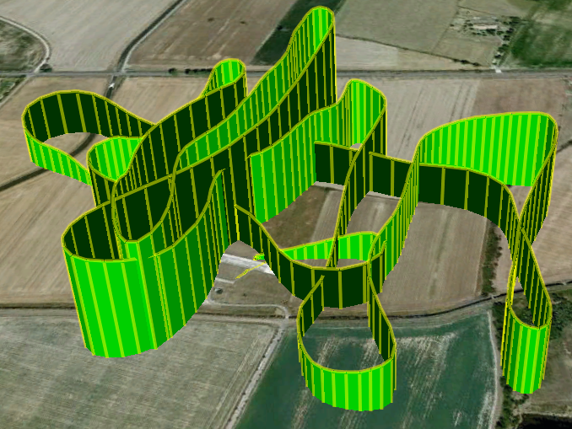
Геолокация по аплинку
Подготовка сценария до взлёта,
План полёта основан на результатах геолокации.
Настройка частотного плана.
Во время полёта (UAV или самолёта),
Пилот или автопилот управляет направлением согласно плана.
GPS, видео и спектральная мощность записываются.
Оператор получает данные в режиме реального времени.
Если возможно, оператор вносит изменения в маршрут.
После приземления,
Обрабатываются записанные данные.
Вычисляется точное место передатчика.

Slide 14
Carrier ID
Инициатива Группы по противодействию спутниковым помехам (satirg.org) включить Carrier ID (CID) в несущие с транспортными MPEG потоками была стандартизирована организацие DVB и ETSI.
CID уменьшит вред от помех в широковещательных сценариях.
Стандарт CID:
Использует расширенную модуляцию BPSK, дифференциальное кодирование …
Содержит уникальный ID (64 бита), географические координаты и номер телефона передающей станции, а так же набор пользовательской информации.
Мощность
Специализированные утилиты системы мониторинга несущих используются для отображения CID.
Несущая
Шумовая дорожка транспондера
Carrier ID
Частота

Slide 15
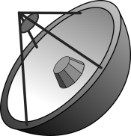
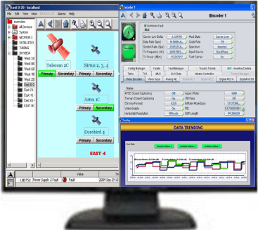
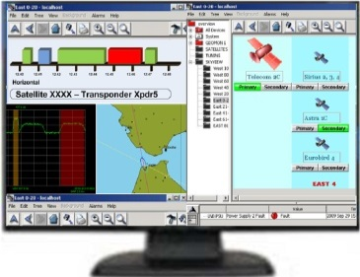
Полная эффективная автоматизированная система
Мониторинг и сканирование
Контроль оборудования
Геолокация
передатчика
Центральная БД и утилиты
Внешний
интерфейс

Slide 16
Выводы

Slide 17
Выводы
Управление Радиочастотным Спектром
Вчерашний день – ручной контроль с анализатором спектра.
Современные автоматизированные системы управления спектром.
Обзор современных систем управления спектром.
Цифровые системы мониторинга несущих: типы модуляции, FEC, несущая под несущей …
Автоматизированные планы мониторинга и сканирование «вслепую».
Системы мониторинга TDMA сетей.
Современные системы геолокации по даунлинку.
Появляющиеся новые возможности.
Система анализа Carrier ID.
Новые методы геолокации с использованием летательных аппаратов.
Новые полностью интегрированные решения, разработанные для регуляторов.
Контроль SatCom доступен по всему миру
Notes:
16

Slide 18
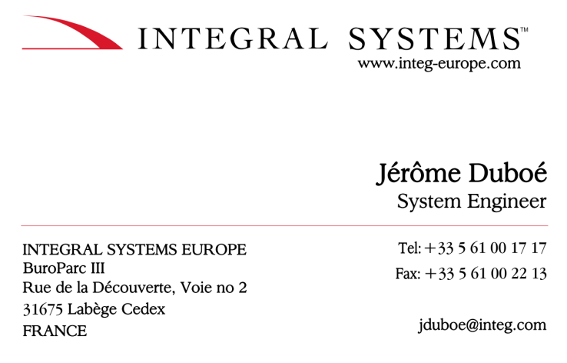
Спасибо
Комплексное управление спутниковым спектром
Integral Systems Europe
Партнёр ARD Telecom
www.integ-europe.com
Notes:
17

